Slide 1

Uma Igreja fiel à pregação do evangelho
Lição 3 – Eldon Junior

Slide 2

A Igreja e o seu Compromisso com a Pregação
Desde o início do livro de Atos, a Igreja nasce em um ambiente de testemunho e proclamação poderosa do evangelho. O Espírito Santo desceu não apenas para consolar, mas para capacitar os crentes a serem testemunhas (At 1.8). Essa Igreja primitiva tinha como centro a pregação da Palavra, apontava para Cristo, valorizava as Escrituras e pregava no poder do Espírito Santo, alimentando a esperança escatológica dos fiéis.

Slide 3
Exemplos desse Compromisso:
Pedro no Pentecostes (At 2) – pregação bíblica, cristocêntrica e profética.
Estevão (At 7) – pregação confrontadora e expositiva.
Felipe em Samaria (At 8) – evangelismo poderoso.
Paulo em Atenas (At 17) – apologia da fé cristã.

Slide 4
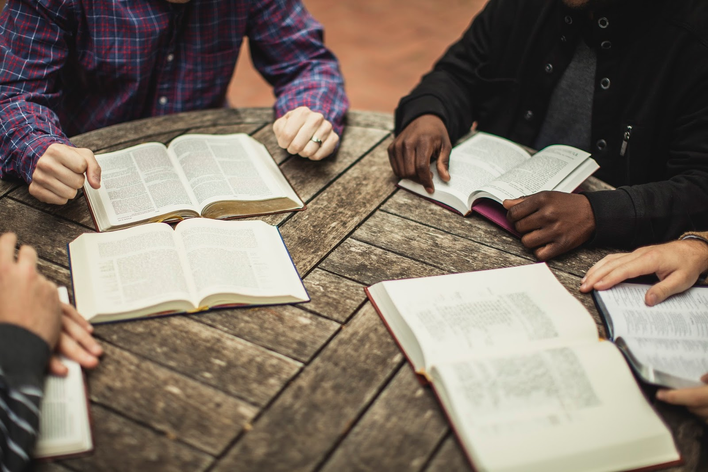
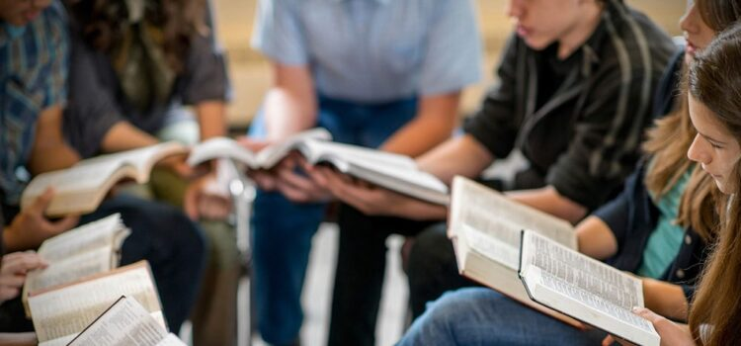
Tópico I – A Igreja que valoriza as Escrituras

Slide 5
Tópico I – A Igreja que valoriza as Escrituras
1. As Escrituras Revelam Deus
Pedro inicia sua pregação citando Joel 2.28-32, evidenciando que as Escrituras têm o propósito de revelar o agir de Deus na história.
“Mas isto é o que foi dito pelo profeta Joel…” (At 2.16)
Citação de John Stott: "A pregação apostólica estava saturada da Escritura. Eles não proclamavam opiniões; proclamavam o Deus que Se revelou."

Slide 6
D. M. Lloyd-Jones: “Não há verdadeiro avivamento sem o retorno à Palavra de Deus.”
Sl 19.1-3 – A criação revela a glória de Deus.
Rm 1.19-20 – O que de Deus se pode conhecer é manifesto.
2Tm 3.16 – Toda Escritura é divinamente inspirada.

Slide 7
2. As Escrituras Testemunham de Jesus
Examinais as Escrituras, porque vós cuidais ter nelas a vida eterna, e são elas que de mim testificam.” (Jo 5.39) Jesus ensinou aos discípulos no caminho de Emaús:
“E começando por Moisés, e por todos os profetas, explicava-lhes o que dele se achava em todas as Escrituras.” (Lc 24.27)
A pregação apostólica se apoia fortemente no Antigo Testamento como testemunho profético de Cristo. Pedro, ao pregar em Atos 2 e 3, cita trechos estratégicos

Slide 8
Salmo 16
Texto citado por Pedro (At 2.25-31):
“Pois não deixarás a minha alma no Hades, nem permitirás que o teu Santo veja corrupção.” (Sl 16.10)
O hebraico “שָׁחַת” (shachat) refere-se à decomposição do corpo na sepultura.
Davi fala em primeira pessoa, mas profeticamente aponta para um descendente seu que não permaneceria no Hades, nem veria corrupção.

Slide 9
John MacArthur “Pedro demonstra que Davi não poderia estar falando de si mesmo, pois seu túmulo era conhecido em Jerusalém. Logo, trata-se de um oráculo messiânico — a ressurreição de Cristo.”
Myer Pearlman “A ressurreição de Cristo é o selo divino de sua messianidade. O Salmo 16 é uma prova de que o Messias teria um triunfo sobre a morte.”

Slide 10
Salmo 110 – Cristo exaltado à destra de Deus
At 2.34-35: “Disse o Senhor ao meu Senhor: Assenta-te à minha direita, até que ponha os teus inimigos por escabelo dos teus pés.”
Pedro mostra que Davi chama seu descendente de “Senhor”, algo impensável na lógica patriarcal judaica.
O Salmo 110 foi interpretado pelos judeus como messiânico (cf. Talmude Babilônico, Sanhedrin 98b).

Slide 11
Stanley Horton: “Pedro utiliza o Salmo 110 para demonstrar a exaltação de Cristo como Rei e Sacerdote eterno, em plena autoridade à destra de Deus.”
Wayne Grudem: “Este é o salmo do reinado messiânico, mostrando que o Cristo ressuscitado está entronizado e aguarda o tempo do juízo final.”

Slide 12
Êxodo 12 – O Cordeiro Pascal
“O sangue vos será por sinal… vendo eu o sangue, passarei por cima de vós…” (Êx 12.13)
Cristo como Cordeiro:
Sem defeito (Êx 12.5 / 1Pe 1.19)
Morte vicária (Êx 12.6 / 1Co 5.7)
Sangue aplicado pela fé (Hb 11.28)

Slide 13
C. H. Spurgeon: “O cordeiro morto em cada casa egípcia prefigurava o Cordeiro de Deus morto por nós — Cristo é o nosso verdadeiro cordeiro pascal.”
Gordon Fee “A tipologia do cordeiro mostra como a salvação no Antigo Testamento se antecipava à cruz.”

Slide 14
Salmo 22 – O Sofrimento do Justo
“Deus meu, Deus meu, por que me desamparaste?” (Sl 22.1)
Aponta para a crucificação:
V.7-8: zombarias — Mt 27.43
V.16: mãos e pés traspassados — Jo 20.27
V.18: sorte lançada sobre suas vestes — Mt 27.35
Stanley Horton:
“Salmo 22 é uma profecia em forma poética da crucificação, centenas de anos antes do método romano de execução existir.”

Slide 15
Isaías 53 – O Servo Sofredor
“Ele foi ferido pelas nossas transgressões…” (Is 53.5)
Substituição penal – v.4-6
Morte vicária – v.8
Ressurreição e glória – v.10-12
Billy Graham:
“Isaías 53 é o evangelho no Antigo Testamento — revela Cristo com mais clareza do que muitos textos do Novo.”

Slide 16
Daniel 7.13-14 – O Filho do Homem Glorificado
“Eis que vinha nas nuvens um como o Filho do homem…”
Cristo como Rei universal:
Vem nas nuvens – Ap 1.7
Recebe domínio eterno – Mt 28.18
Todas as nações o servem – Fp 2.10
Craig Keener: “O uso do termo ‘Filho do Homem’ é uma autocitação messiânica usada por Jesus para identificar-se como o Messias glorificado.”

Slide 17
3. As Escrituras Confrontam o Pecado
Pedro declara:
“A este Jesus… vós o crucificastes…” (At 2.23)
A pregação confronta e chama ao arrependimento, não agrada aos ouvidos.
At 2.37 – “Compungiram-se em seus corações…”
Metanoeō (μετανοέω) – mudar a mente, ter uma reorientação radical de vida.

Slide 18
David Wilkerson: “Se o evangelho que você ouve não confronta o pecado, não é o evangelho de Cristo.”
C. H. Spurgeon: “O evangelho não é uma luva de veludo, mas uma espada afiada.”

Slide 19
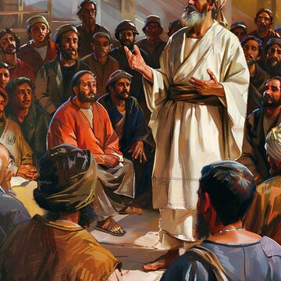
TÓPICO II – A Igreja que Prega no Poder de Deus

Slide 20

1. O Espírito Capacita o Mensageiro
Pedro, antes temeroso, agora cheio do Espírito, prega com ousadia.
Atos 2.14 – “Pondo-se em pé com os onze…”
Verbo: Atenízō (ἀτενίζω) – "fixar o olhar intensamente", usado quando há percepção de algo sobrenatural ou divino (At 3.4; 6.15; 10.4).

Slide 21
Craig Keener: “Atenízō frequentemente marca momentos de revelação espiritual.”
Stanley Horton: “O Espírito Santo não apenas dá dons, mas ousadia, clareza e poder espiritual na proclamação.”

Slide 22
2. Fixar os Olhos – Pedro e Paulo
ἀτενίζω é composta de:
ἀ (intensificador)
τενίζω (de teínō, estender, tensionar, esticar).
Assim, atenízō indica um olhar fixo, penetrante, concentrado, carregado de intensidade interior — não é casual, mas uma ação espiritual de apreensão profunda.

Slide 23
Atenízō em Atos
1. Atos 1.10 – Os discípulos olham fixamente (atenízō) quando Jesus ascende aos céus.
➤ Esse olhar é interrompido por anjos — demonstra expectativa divina e espanto espiritual diante da glória celeste.
2. Atos 3.4 – Pedro fita (atenízō) os olhos no coxo antes da cura.
➤ Não é uma “atenção psicológica”, mas um ato espiritual de discernimento e autoridade. Pedro vê mais do que a deficiência: vê expectativa e fé.
Stanley Horton: “Pedro não agiu por impulso. O olhar fixo é sinal de que o Espírito o guiava naquele momento — era hora da manifestação do dom de milagres.”

Slide 24
3. Atos 6.15 – Os membros do Sinédrio olham atentamente para Estêvão (atenízō) e veem seu rosto como de anjo.
➤ Olhar fixo revela percepção espiritual. Há algo divino que não pode ser ignorado.
4. Atos 7.55 – Estêvão, cheio do Espírito Santo, fita (atenízō) os céus e vê a glória de Deus.
➤ Aqui o verbo é usado no ápice de uma visão celestial.
5. Atos 13.9 – Paulo, cheio do Espírito, fita (atenízō) Elimas e o repreende com poder.

Slide 25
Patrística e Teólogos Pentecostais sobre o Olhar Carregado de Glória
Agostinho (Serm. 88): “O olhar dos apóstolos era como o olhar de Cristo: não buscava o exterior, mas a alma do homem.”
Tertuliano: “Aquele que olha como o Senhor olhou, cura como o Senhor curou.”
Leonard Ravenhill: “Quando um homem anda com Deus, seus olhos carregam fogo. Há mais autoridade num olhar do que em muitos sermões.”
Samuel Chadwick: “A unção do Espírito dá brilho nos olhos antes mesmo que palavras saiam da boca.”

Slide 26
O Espírito Glorifica a Jesus
Pedro rejeita a glória:
At 3.12 – “Por que olhais para nós, como se por nossa própria virtude ou santidade fizéssemos isto?”
Agostinho “Onde Cristo não é o centro, o Espírito não está operando.”
Gordon Fee:“O Espírito sempre glorifica a Jesus e aponta para Ele – nunca para os homens.”
Jo 16.14 – “Ele me glorificará.”

Slide 27
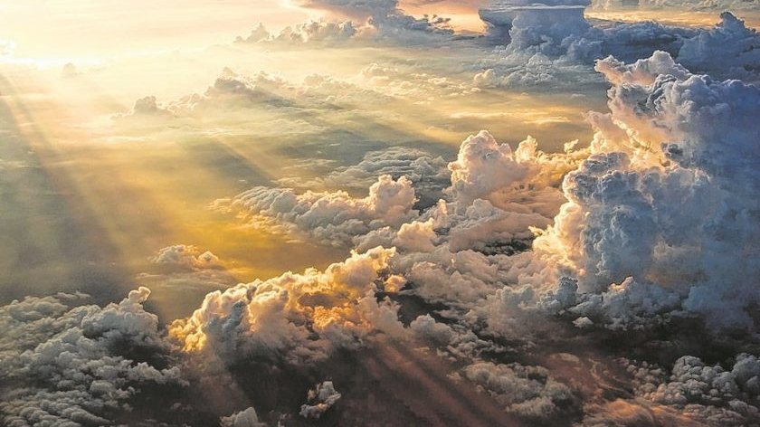
TÓPICO III – A Igreja que Prega a Esperança Vindoura

Slide 28

1. Alerta à Geração Perversa
At 2.40 – “Salvai-vos desta geração perversa.”
At 3.17 – “Sei que o fizestes por ignorância…”
1Ts 4.13 – “Não quero, porém, irmãos, que sejais ignorantes… como os demais que não têm esperança.”
Pedro: esperança apesar da ignorância.
Paulo: esperança em meio ao luto e desespero social.

Slide 29
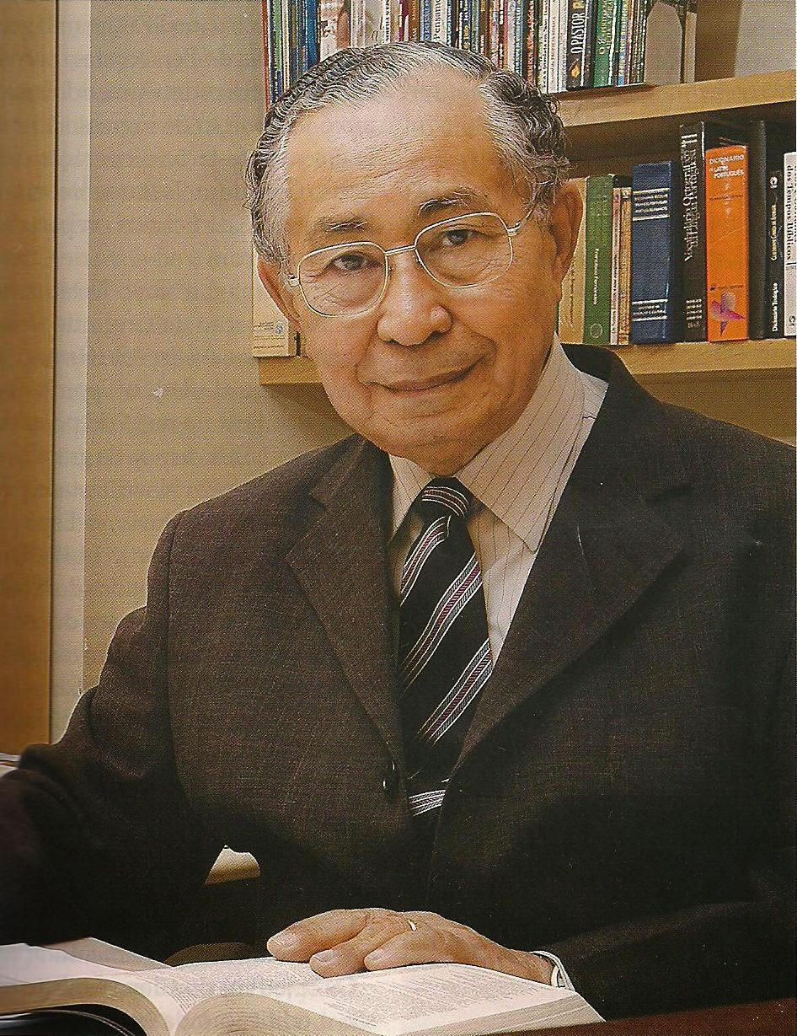
Leonard Ravenhill:
“A igreja que não prega sobre o juízo vindouro, não está preparando ninguém para a eternidade.”
Antônio Gilberto:
“O Espírito nos conduz a proclamar a verdade mesmo em uma geração de ouvidos surdos.”

Slide 30
2. A Promessa da Segunda Vinda
At 3.19-21 – “Tempos de refrigério… restauração de tudo…”
Pedro antecipa a esperança escatológica:
Refrigério (kairoi anapsyxeōs) – renovação vindoura.
Restauração – termo que remete ao retorno glorioso de Cristo.

Slide 31
Stanley Horton:
“A esperança escatológica é um motor para a santificação e um combustível para a missão.”
Tito 2.13 – “Aguardando a bem-aventurada esperança...”

Slide 32
Enfim
A Igreja fiel:
Proclama a Palavra que revela Deus;
Aponta para Cristo como centro da fé;
Confronta o pecado com coragem;
Depende do Espírito Santo para pregar com poder;
E sustenta uma esperança viva na Segunda Vinda.
“Ai de mim se não anunciar o evangelho” (1Co 9.16)

